Slide 1
1
2
ОБУЧАЮЩИЙ ВЕБИНАР
Эффективная работа с сетями – это возможно!
2022

Slide 2
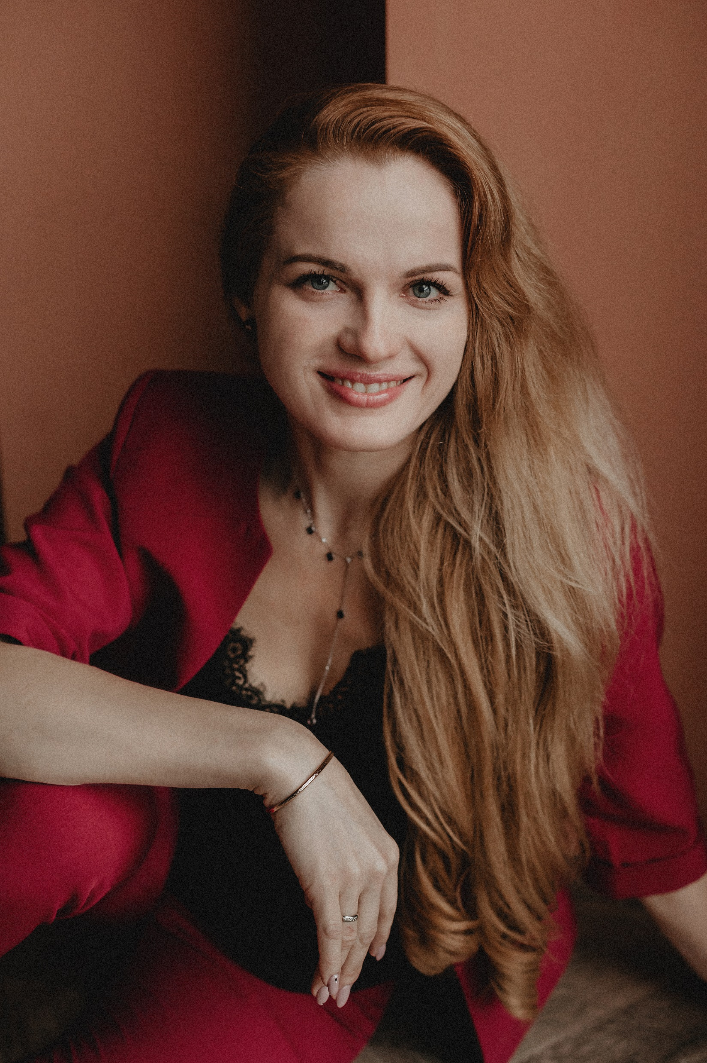
Александра
Нямина
Управляющий партнер UMAN consulting
Независимый консультант, бизнес-тренер
Nyamina.aleksandra@yandex.ru
+7-926-521-21-07
*ПРИМЕР ВСТАВКИ ИЗОБРАЖЕНИЯ
2
1
3
Бизнес-коуч, член экспертного совета
Категорийный директор Х5 Перекресток
Директор по проектам, клиентам и сервису ГАЛАМАРТ
Исполнительный директор офиса закупок АШАН
Nyamina.aleksandra@yandex.ru
+7-926-521-21-07

Slide 3
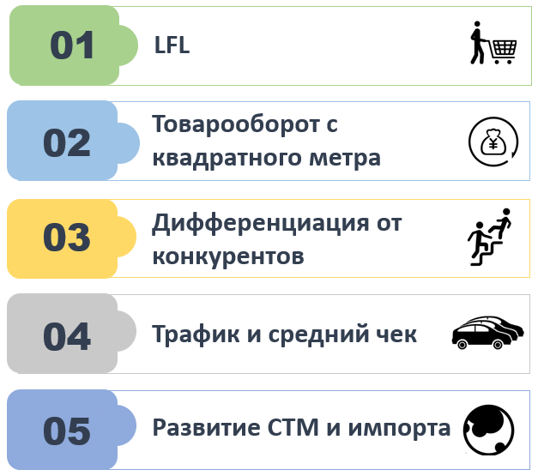
KPI сети и закупщика
3
2
4
Цели и задачи розничной сети и байера

Slide 4
Выбор ритейлера
4
3
5

Slide 5
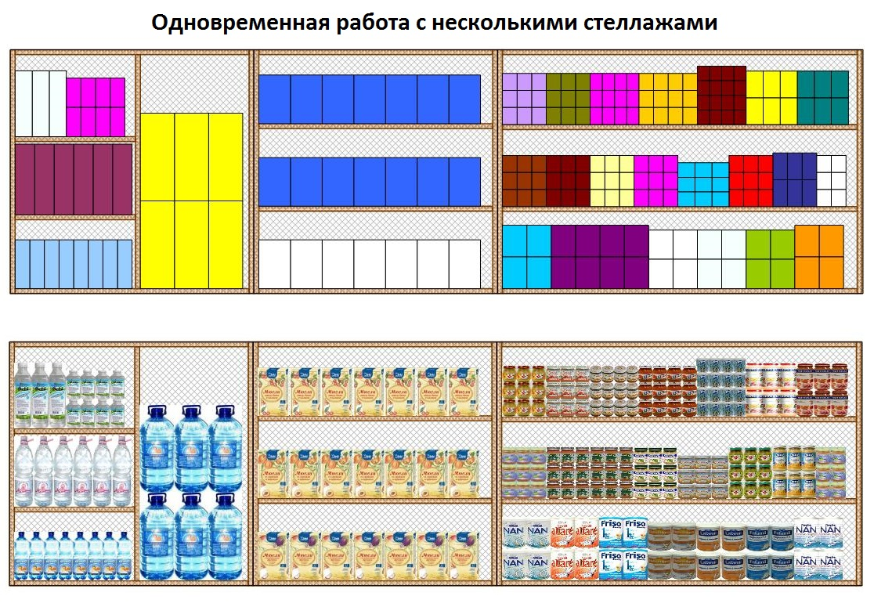
Мониторинг полки, анализ результатов
5
4
6
Линейка (бренд) | Кол-во SKU | Кол-во фейсов | Цена относительно соседних магазинов | Наличие товаров-индикаторов и их роль в ассортименте
Вывод о роли категории:

Slide 6
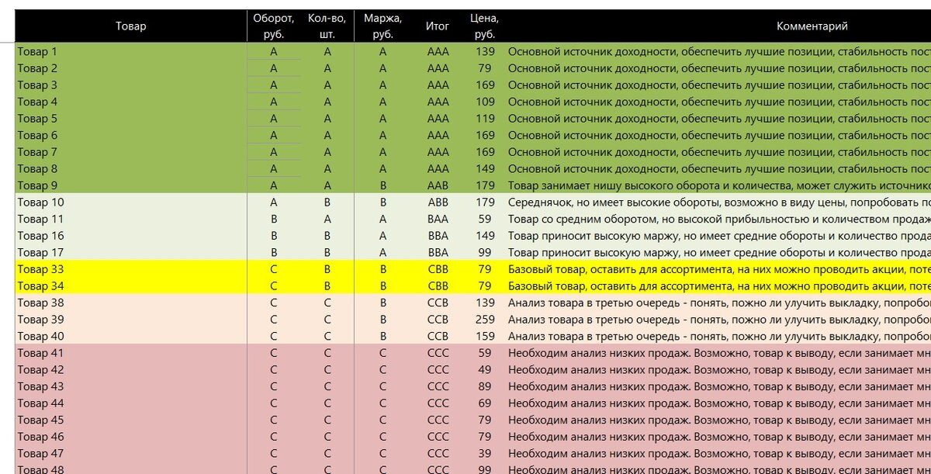
АВС-анализ ассортимента действующих игроков
6
5
7

Slide 7
Анализ продаж ритейлера
7
6
8

Slide 8
Поиск свободных ниш
8
7
9
Кто? Что?
Понять, кто и что работает в процессе?
Сколько?
Количественные показатели
Сколько клиентов? Каналов сбыта?
Где?
Где можно купить?
Когда?
Как?
Зачем?
Кто клиенты? Что за продукт?
Кто конкуренты?
Где производство?
Откуда сырье? Куда доставка?
Срок производства?
Время и стоимость доставки?
Как оказывается услуга?
Как выглядит процесс?
Как происходит работа с клиентами?
Почему клиенты будут покупать у вас?
Зачем они к вам вернутся?
Есть ли у вас миссия?

Slide 9
Поиск/создание «ключевой ценности»
9
8
10
Базовые характеристики
Потенциальные характеристики
(стратегия долгосрочного развития)
Ожидаемые характеристики
(целевой профиль)
Дополнительные характеристики
(дифференциация, конкурентное преимущество)

Slide 10
Дополнительная информация
10
9
11
Информация о рынке: сырье, курсы валют, действия других производителей
Информация о партнере: процедура ввода, переоценки, приняли ли у других, мотивация закупщика и роль категории
Информация о себе: содержание договора поставки, история переоценок, опыт успешных переоценок
Доказательства: обоснования, ссылка на процедуру переоценки в других каналах, мониторинги, подтверждение целесообразности

Slide 11
Формирование цены отгрузки
11
10
12

Slide 12
Получение инсайтов категории
12
11
13

Slide 13
13
12
14

Slide 14
Создание продающего КП
14
13
15

Slide 15
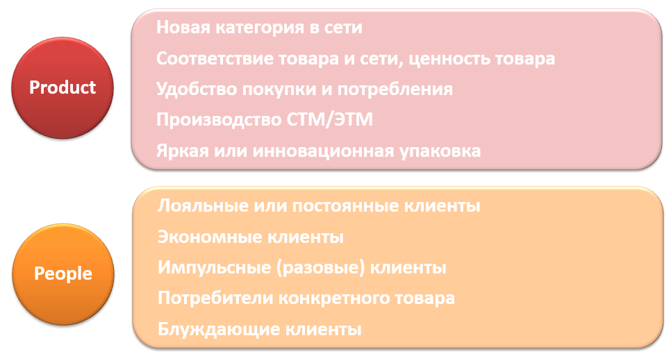
Создание продающего КП
15
14
16

Slide 16
Выход на контакт с байером
16
15
17
Аналитическая работа
Инсайдерская информация
Тренинг

Slide 17
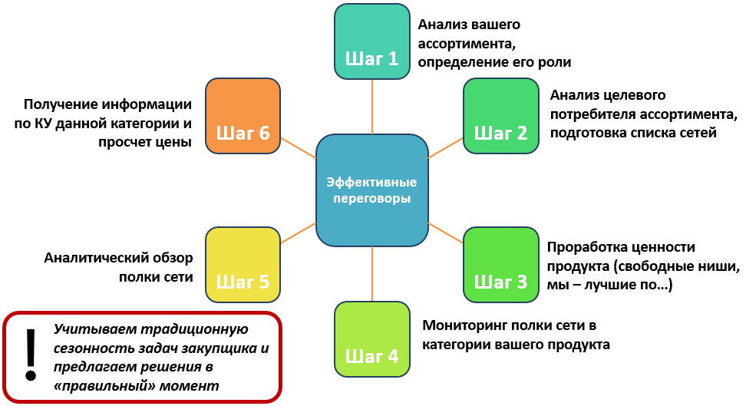
Основные этапы для подготовки к переговорам
17
16
18

Slide 18
ЭФФЕКТИВНЫХ
ВАМ
ПРОДАЖ!
18
17
Александра Нямина
+7-926-521-21-07
nyamina.aleksandra@yandex.ru
2022

